Slide 1
Система оценки образовательных ресурсов в основной школе

Slide 2
Тест «Дельта»
Это одновременно и модель системы оценок, и инструмент для диагностики индивидуального прогресса учащихся в освоении отдельных учебных предметов.

Slide 3
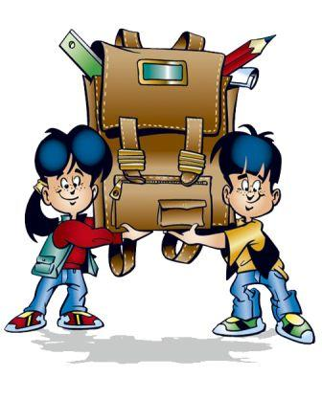
Инструментарием «Дельта» измеряется дельта, т.е. тот прирост в качестве освоения предметного средства, который появился в результате обучения.

Slide 4
Прогресс в мышлении и понимании означает переход школьника с одного уровня владения предметным средством на другой, более высокий
1уровень - освоение общего смысла и формы действия
2 уровень - освоение существенного основания способа действия
3уровень - функционализация способа действия

Slide 5
Первый уровень
Школьник освоил выполнение действий по образцу
Задача : определить стартовую точку для измерения индивидуального прогресса школьников в освоении учебных предметов.

Slide 6
Второй уровень
Школьник при выполнении действий ориентируется на общие принципы и понятия изучаемого предмета (способен анализировать материал, обнаруживать закономерности и существенные характеристики в изучаемом предмете).
Задача : достоверно определить уровень, который освоен школьником, и дать прогноз дельты

Slide 7
Третий уровень
В состав личных ресурсов школьника включён обобщенный способ действия. Ученик способен сам конструировать задачи, может применять их для решения разнообразных, в том числе жизненных задач.
Задача : определить дельту, т.е. какой прирост в мышлении и понимании произошёл у данного конкретного ученика

Slide 8
Примерные задачи первого уровня
На одном из островов находится старый за΄мок (замо΄к).
Иван раскладывал спички в виде квадратов. Сколько спичек потребуется, чтобы выложить 80 квадратов?
Сколько квадратов можно выложить из 80 спичек?

Slide 9
Задачи второго уровня
Поставьте ударение: Что за добрый молодец! Настоящий молодец!
Петр выкладывал спички в виде квадратов. Сколько потребуется спичек, чтобы выложить 70 квадратов?

Slide 10
Задачи третьего уровня
Отец уходил на войну. Его маленький сын Стёпа подарил папе жука-носорога. Он поймал и посадил его __________. Стёпа прорезал в коробке маленькое оконце для притока воздуха.

Slide 11
Гриша сделал расчёт и узнал, что для того чтобы выложить 50 одинаковых элементов потребуется 151 спичка. Найди эти узоры , цифру рядом с ними.

